Slide 1
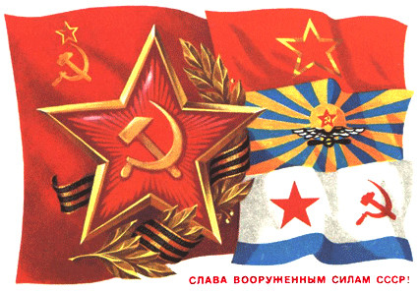
Образование СССР

Slide 2
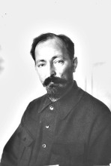
Предпосылки образования СССР
Перед раздираемым последствиями гражданской войны молодым государством остро стала проблема создания единой административно-территориальной системы. В то время на долю РСФСР приходилось 92% площади страны, население которой в дальнейшем составило 70% новообразованного СССР. Оставшиеся 8% делили между собой республики Советов: Украина, Белоруссия и Закавказская Федерация, которая объединила в 1922 году Азербайджан, Грузию и Армению. Также на востоке страны была создана Дальневосточная республика, управление которой происходило из Читы. Средняя Азия на тот момент состояла из двух народных республик - Хорезмской и Бухарской.

Slide 3
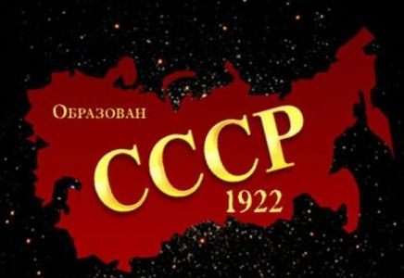
Этапы образования СССР
С целью усиления централизации управления и концентрации ресурсов на фронтах гражданской войны, РСФСР, Белоруссия и Украина в июне 1919 года объединились в союз. Это дало возможность объединить вооружённые силы, с введением централизованного командования. От каждой республики были делегированы представители в состав государственных органов власти. Соглашение также предусматривало переподчинение некоторых республиканских отраслей промышленности, транспорта и финансов соответствующим наркоматам РСФСР. Это государственное новообразование вошло в историю под названием «договорная федерация». Её особенностью было то, что российские органы управления получили возможность функционировать как единственные представители верховной власти государства. При этом коммунистические партии республик вошли в состав РКП(б) всего лишь как областные партийные организации. Возникновение и нарастание конфронтации. Всё это в скором времени привело к возникновению разногласий между республиками и центром управления в Москве. Ведь делегировав свои основные полномочия, республики лишились возможности самостоятельно принимать решения. При этом официально декларировалась независимость республик в сфере управления.

Slide 4
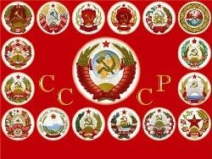
Неопределённость в определении границ полномочий центра и республик послужила возникновению конфликтов и неразберихи. Иногда государственные органы власти выглядели нелепо, пытаясь привести к единому знаменателю народности, о традициях и культуре которых ничего не знали. Так, например, необходимость существования предмета по изучению Корана в школах Туркестана породило в октябре 1922 года острое противостояние между ВЦИК и Наркоматом по делам национальностей. Создание комиссии по взаимоотношениям РСФСР и независимых республик. Решения центральных органов в сфере экономики не находили должного понимания у республиканских властей и нередко приводили к саботажу. В августе 1922 года, с целью кардинально переломить сложившуюся ситуацию, Политбюро и Оргбюро ЦК РКП(б) рассмотрели вопрос «О взаимоотношениях РСФСР и независимых республик», создав комиссию, в состав которой вошли республиканские представители. Председателем комиссии был назначен В. В. Куйбышев.

Slide 5
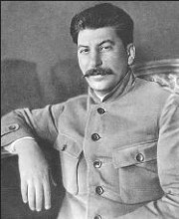
Комиссия поручила И. В. Сталину разработать проект «автономизации» республик. В представленном решении предлагалось включить в состав РСФСР, с правами республиканской автономности Украину, Белоруссию, Азербайджан, Грузию и Армению. Проект был отправлен республиканским ЦК партии на рассмотрение. Однако это было сделано лишь для того, чтобы получить формальное утверждение решения. Учитывая значительные ущемления прав республик, предусмотренные этим решением, И. В. Сталин настаивал на не применении обычной практики опубликования решения ЦК РКП(б) если оно будет принято. Но требовал обязать республиканские ЦК партий неукоснительно воплотить его в жизнь. Создание В.И.Лениным концепции государства на основе Федерации. Игнорирование независимости и самоуправления субъектов страны, с одновременным ужесточением роли центральных органов власти были восприняты Лениным как нарушение принципа пролетарского интернационализма. В сентябре 1922 года он предложил идею создания государства на принципах федерации. Первоначально предлагалось такое название - Союз Советских Республик Европы и Азии, позже было изменено на СССР. Вхождение в союз должно было стать осознанным выбором каждой суверенной республики, основанным на принципе равноправности и независимости, при общих органах власти федерации. В. И. Ленин считал, что многонациональное государство необходимо строить, опираясь на принципы добрососедства, паритетности, открытости, уважительности и взаимопомощи.

Slide 6
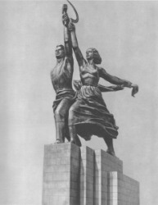
«Грузинский конфликт». Усиление сепаратизма. Тогда же в некоторых республиках возникает крен в сторону обособленности автономий, усиливаются сепаратистские настроения. Например, ЦК компартии Грузии наотрез отказался оставаться в составе Закавказской Федерации, требуя принятия республики в союз как самостоятельного субъекта. Яростные полемики по этому вопросу между представителями ЦК партии Грузии и председателем Закавказского крайкома Г. К. Орджоникидзе закончились взаимными оскорблениями и даже рукоприкладством со стороны Орджоникидзе. Результатом политики жёсткой централизации со стороны центральных органов власти стала добровольная отставка ЦК компартии Грузии в полном составе. Для расследования этого конфликта в Москве была создана комиссия, председателем которой был назначен Ф. Э. Дзержинский. Комиссия стала на сторону Г. К. Орджоникидзе и подвергла жестокой критике ЦК Грузии. Этот факт возмутил В. И. Ленина. Он неоднократно пытался осудить виновников столкновения, чтобы исключить возможность ущемления независимости республик. Однако прогрессирующая болезнь и междоусобица в ЦК партии страны не позволили ему довести дело до конца.

Slide 7
Год образования СССР
Официально дата образования СССР – это 30 декабря 1922 года. В этот день на первом съезде Советов были подписаны Декларация о создании СССР и Союзный Договор. В состав Союза вошли РСФСР, Украинская и Белорусская социалистические республики, а также Закавказская Федерация. В Декларации были сформулированы причины и определены принципы объединения республик. Договором разграничивались функции республиканских и центральных органов власти. Государственным органам Союза вверялись внешняя политика и торговля, пути сообщения, связь, а также вопросы организации и контроля финансов и обороны. Всё остальное принадлежало к сфере управления республик. Высшим органом государства был провозглашен Всесоюзный съезд Советов. В период между съездами главенствующая роль отводилась ЦИК СССР, организованному по принципу двухпалатности - Союзный Совет и Совет Национальностей. М. И. Калинина избрали председателем ЦИК, сопредседателями - Г. И. Петровский, Н. Н. Нариманов, А. Г. Червяков. Правительство Союза (Совнарком СССР) возглавил В. И. Ленин.

Slide 8
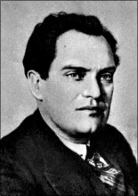
Значение образования СССР
Финансовое и экономическое развитие Объединение республик в Союз дало возможность аккумулировать и направить все ресурсы на ликвидацию последствий гражданской войны. Это способствовало развитию экономики, культурных отношений и позволило начать избавляться от перекосов в развитии отдельных республик. Характерной чертой становления национально ориентированного государства стали усилия правительства в вопросах гармоничного развития республик. Именно для этого с территории РСФСР в республики Средней Азии и Закавказья были перемещены некоторые производства с обеспечением их высококвалифицированными трудовыми ресурсами. Проводилось финансирование работ по обеспечению регионов путями сообщений, электричеством, водными ресурсами для орошения в сельском хозяйстве. Бюджеты остальных республик получали дотации от государства.

Slide 9
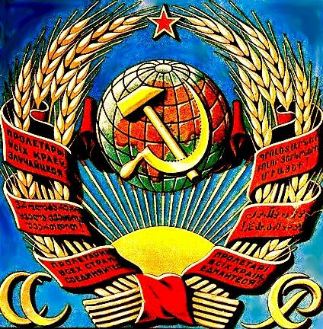
Социальное и культурное значение Принцип построения многонационального государства на основе единых стандартов оказал позитивное влияние на развитие в республиках таких сфер жизнедеятельности, как культура, образование и здравоохранение. В 20-30-х годах повсеместно в республиках строятся школы, открываются театры, развиваются средства массовой информации и литература. Некоторым народам учёными разработана письменность. В здравоохранении делается упор на развитии системы медицинских учреждений. Например, если в 1917 году на весь Северный Кавказ приходилось 12 клиник и всего 32 врача, то в уже 1939 году только в Дагестане наличествовало 335 врачей. При этом 14% из них были из состава исконной национальности.

Slide 10
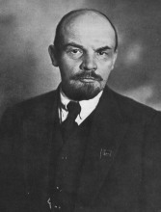
Причины образования СССР
Образование СССР произошло не только благодаря инициативе руководства коммунистической партии. На протяжении многих веков формировались предпосылки для объединения народов в единое государство. Гармоничность объединения имеет глубокие исторические, экономические, военно-политические и культурные корни. Бывшая Российская империя объединила 185 национальностей и народностей. Все они прошли общий исторический путь. За это время сложилась система экономических и хозяйственных связей. Они защищали свою свободу, впитывали в себя лучшее из культурного наследия друг друга. И, естественно, не испытывали враждебности друг к другу. Стоит учесть, что в то время вся территория страны была окружена враждебно настроенными государствами. Это тоже не в меньшей степени повлияло на объединение народов.

Slide 11
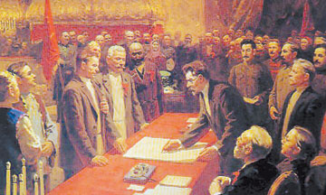
Положительные и негативные стороны объединения республик. Объединение в одно многонациональное государство не противоречило интересам народов, населявших территорию страны. Консолидация в Союз позволила молодому государству занять одну из ведущих позиций в геополитическом пространстве мира. Однако приверженность высшего руководства партии к излишней централизации управления остановила расширение полномочий субъектов страны. Окончательно же перевёл страну на рельсы жесточайшего централизма И. В. Сталин на закате 30-х годов.

